Slide 1
Tuần 15
Toán 2
Tập 1
Bài 42: Điểm - Đoạn thẳng

Slide 2

KHỞI ĐỘNG
TRÒ CHƠI: VÒNG QUAY MAY MẮN

Slide 3




Gọi tên các hình sau
Tú Uyên
Tuệ Hằng
Hương Giang
Ngọc Mai
Trọng Nguyên
Nguyễn Khang
Văn Quang
Tiến Minh
Tú Linh
Hương Thảo
Hà An
Hoàng Ngân
Huy Hoàng
Diệu Anh
Huệ Linh
Minh Tuấn
Quang Nhật
Nông Khang
Diễm Phương
Quanh Anh
Mai Quyên
Chi Anh
Tuấn Lâm
Quỳnh Anh
Tuấn Nam
Quốc Bảo
Hình tứ giác
Hình tứ giác
Trung Bách
Nguyên Anh
Hình tam giác
Hình tròn
Hải Minh
Việt Anh
Tuấn Hùng
Minh Châu
Phùng Dương
Phúc Vinh
Minh Dũng
Quang Đăng
Tuệ Anh
Hoàng Dương
Anh Kim
Hải Tiến

Slide 4


KHÁM PHÁ
KIẾN THỨC MỚI

Slide 5


A
B
.
.
Điểm A
Điểm B
Vẽ điểm C
vào bảng con
A
B
.
.
Đoạn thẳng AB
Đoạn thẳng AB đi qua 2 điểm A và B

Slide 6
LUYỆN TẬP THỰC HÀNH

Slide 7
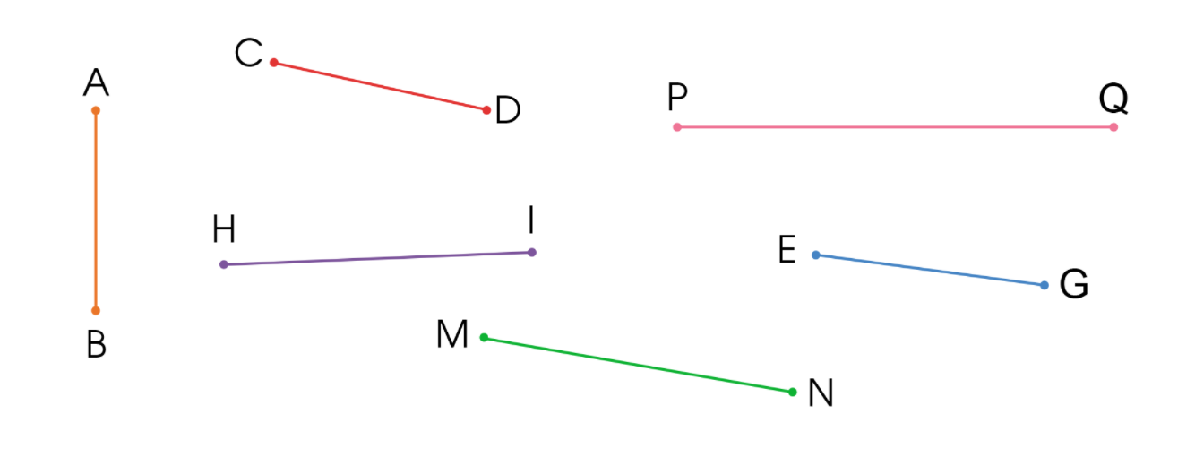


Đọc tên các điểm và các đoạn thẳng trong hình sau:
1

Slide 8
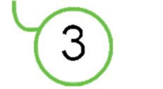



Đếm số đoạn thẳng trong mỗi hình sau (theo mẫu):
2
4
6
5

Slide 9

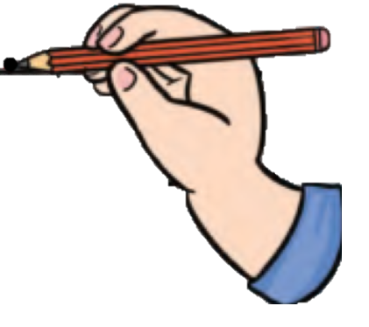
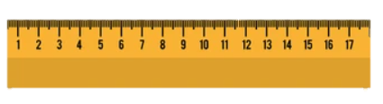
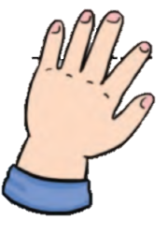


Vẽ đoạn thẳng trên giấy ô li (theo mẫu):
3
Mẫu: Vẽ đoạn thẳng AB
A
B
.
.
Đánh dấu hai điểm A, B
Dùng thước thẳng nối hai điểm A và B

Slide 10
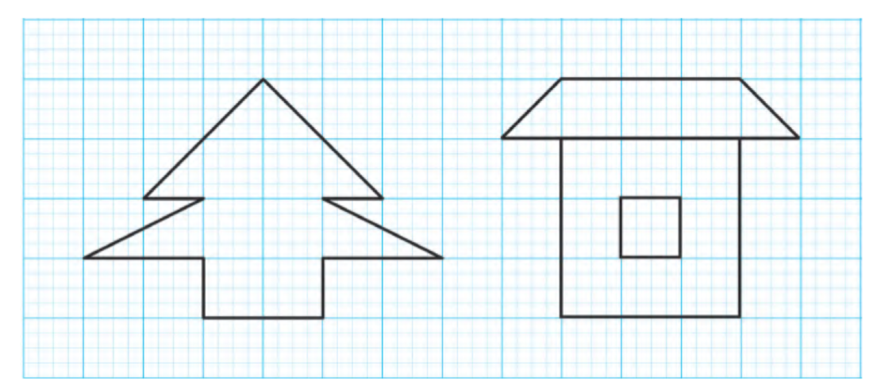
Vẽ đoạn thẳng trên giấy ô li (theo mẫu):
3
Vẽ đoạn thẳng MN
Vẽ đoạn thẳng PQ
Vẽ hình vào vở ô li (theo mẫu)

Slide 11
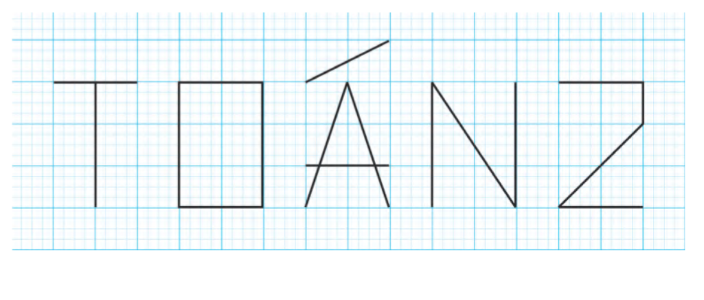
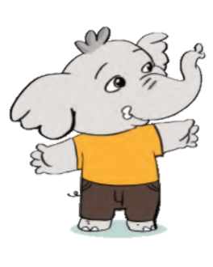
Bạn Voi thích dùng các đoạn thẳng để tạo hình các chữ cái và số. Em hãy dùng các đoạn thẳng để tạo hình tên của mình.
4

Slide 12


Bài học hôm nay em biết thêm được điều gì?
Để có thể làm tốt các bài tập trên em nhắn bạn điều gì?

Slide 13


DẶN DÒ

